Slide 1


Lógica de Programação utilizando Robot
T2M – Test to Market
17 de Fevereiro de 2025

Slide 2

O que é Robot? O que é lógica de programação?
Conceitos Básicos de Programação (Variáveis e Operadores Matemáticos)
Estruturas de Desvios Condicionais (if, elif, else)
Operadores Lógicos (E, OU ...)
Estruturas de Laços de Repetição (For, While ...)
Estruturas de Dados (Listas e Dicionários)
1
2
O que
Aprenderemos
3
4
5
6
Com menos teoria e mais prática pois programar é treinar bastante!! =D

Slide 3



O que é Robot?
O Robot Framework é uma framework de automação que permite a criação de scripts de teste e automação de processos de negócios de forma legível e fácil de entender, graças à sua sintaxe baseada em palavras-chave. Ele é compatível com várias bibliotecas e pode ser estendido com Python ou outras linguagens de programação para realizar tarefas mais complexas
O que é Lógica de Programação
É o processo de raciocínio utilizado para resolver problemas através de algoritmos e estruturas de dados. É a base para escrever códigos e programas de computador. A lógica de programação envolve a aplicação de conceitos como sequência, seleção e iteração, permitindo que o programador crie instruções que podem ser executadas por um computador para realizar tarefas específicas.

Slide 4
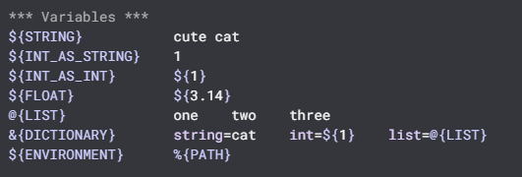
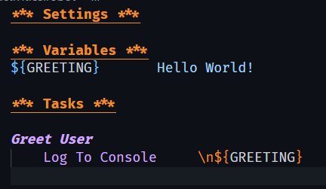


Variáveis
Variáveis representam uma posição na memória, onde pode ser armazenado um único dado ( valor ).
Possuem nome e um valor.
Podem possuir tipo.
Obs:
No Robot por padrão o conteúdo é tratado como string.
O que será impresso na tela?

Slide 5
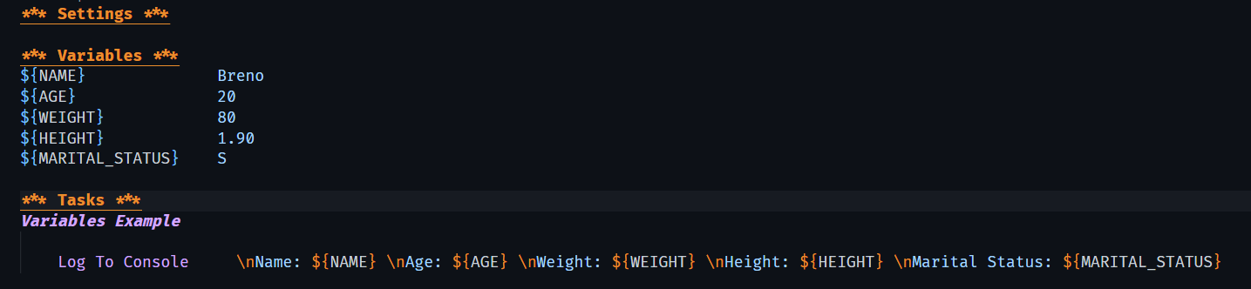
Exemplo Variáveis
Memória
Exercício:
Faça um programa que exiba os dados de uma pessoa no Console:
-Nome
-Idade
-Peso
-Altura
-Estado Civil
${idade}
${peso}
${altura}
${idade} 20
idade | 20
peso
altura

Slide 6
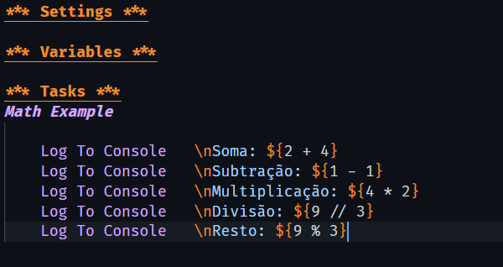
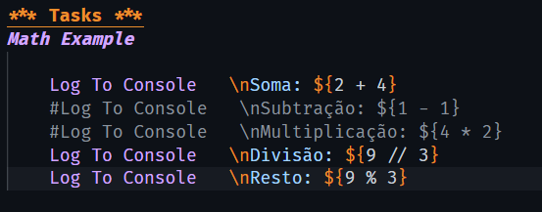
Operadores Matemáticos
Operador | Significado
+ | Soma
- | Subtração
* | Multiplicação
/ | Divisão
% | Resto da Divisão
Comentários
Usado para ignorar uma parte do código ou para inserir informações sobre um determinado trecho de código.

Slide 7
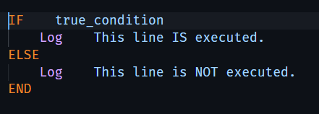
Estrutura de Desvio Condicional
❓ O que é?
É uma estrutura que permite tomar decisões no código, executando diferentes comandos com base em uma condição.
IF … ELSE
Como vimos, podemos utilizar as cláusulas IF e ELSE para direcionar a execução de nosso código. A estrutura consiste em basicamente :

Slide 8
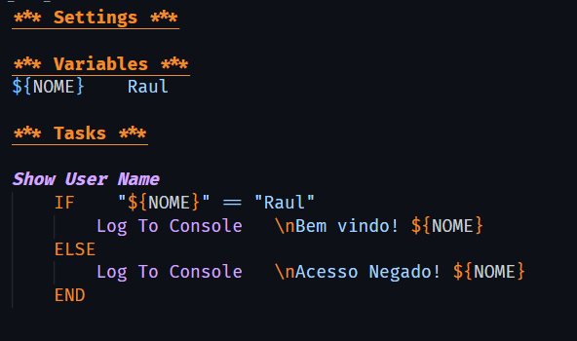
Imprimir o Nome do Usuário
Para resolver este problema podemos usar os condicionais IF e ELSE.

Slide 9
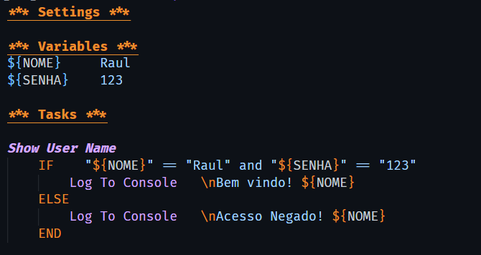
Será que apenas o nome de usuário é suficiente?
Para validarmos corretamente um usuário precisamos também verificarmos se sua senha está correta. Assim precisamos validar o nome de usuário E(AND) sua senha.

Slide 10
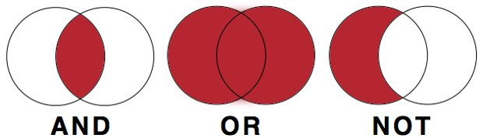
Operadores Lógicos
Podemos usar os operadores lógicos E(AND) , OU(OR) e NÃO(NOT (!)) para melhorar ainda mais nossas condições.
Entendo melhor os resultados dos operadores lógicos:
Verdadeiro E Verdadeiro = Verdadeiro
Verdadeiro E Falso = Falso
Falso E Falso = Falso
Verdadeiro OU Falso = Verdadeiro
Verdadeiro OU Verdadeiro = Verdadeiro
Falso OU Falso = Falso
!Verdadeiro = Falso
!Falso = Verdadeiro

Slide 11
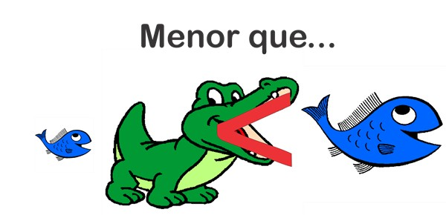
Operadores
Operadores | Significado
> | Maior
< | Menor
>= | Maior ou Igual
<= | Menor ou Igual
== | Igual
!= | Diferente
Exemplos
20 > 50 | Falso
10 == 10 | Verdadeiro
11 != 12 | Verdadeiro
8 >= 10 | Falso

Slide 12
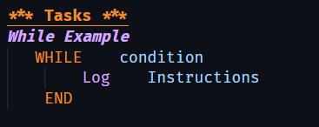
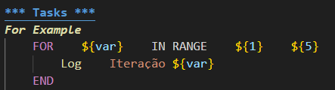
Estruturas de Repetição
Servem para executar um trecho de código em um número determinado de vezes até que uma determinada condição seja satisfeita ou até que chegue ao limite. As estruturas de repetição também são chamadas de laços ou loops.
Enquanto (WHILE)
Enquanto o teste(condition) for verdadeiro a sequência de instruções é executada. Como o teste do enquanto(WHILE) é no início as instruções podem não ser executadas.
FOR (PARA)
Os loops FOR são usados para repetir um conjunto de instruções um número específico de vezes, iterando sobre uma sequência de valores.

Slide 13
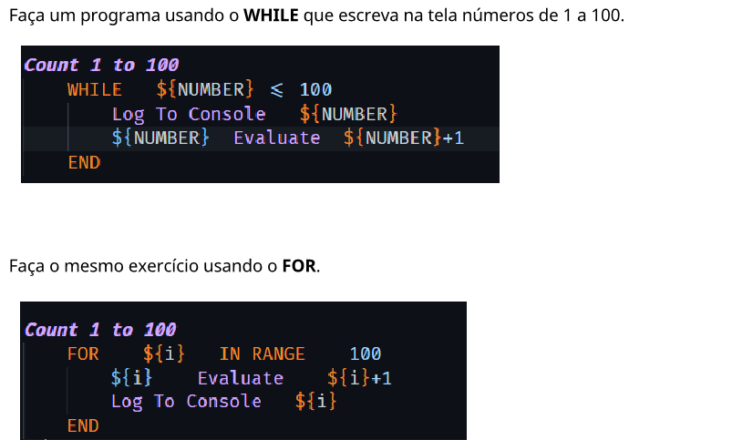
Laços de repetição

Slide 14
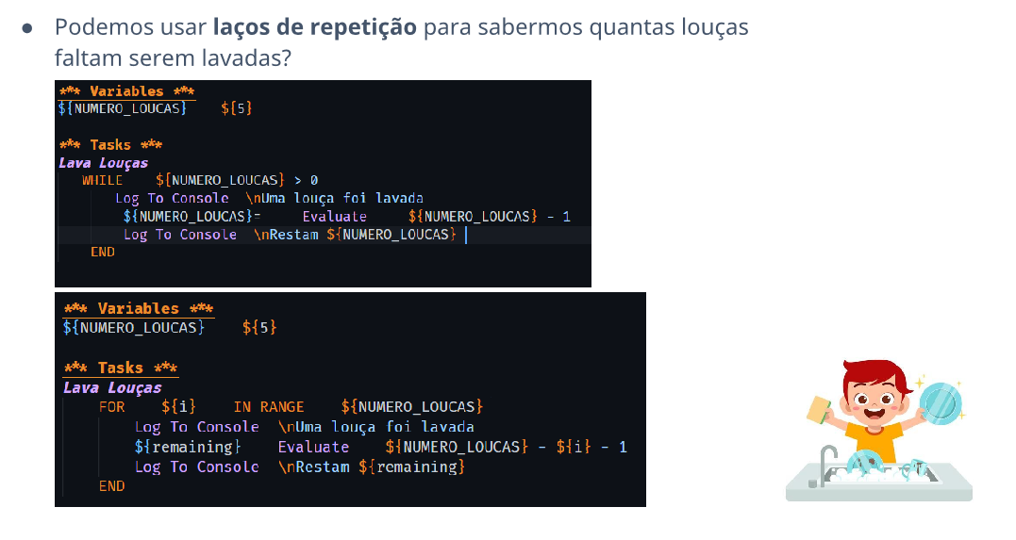
Outro exemplo

Slide 15

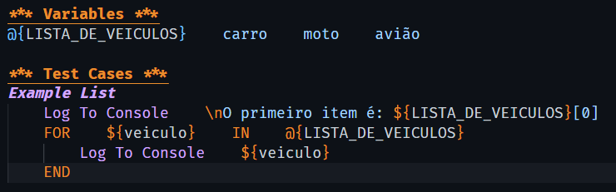
Lista
Uma lista é uma coleção de valores que podem ser usados em testes ou tarefas. As listas são definidas usando a sintaxe @{}. As listas são úteis para quando você precisa trabalhar com múltiplos valores de uma só vez, como em loops.
Sintaxe:

Slide 16
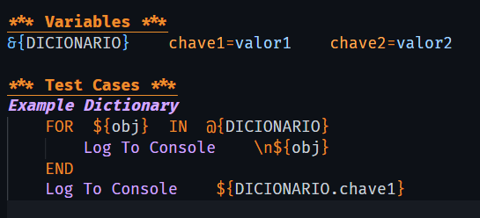
Dicionários
Um dicionário é uma estrutura de dados que armazena pares de valores-chave, permitindo que você armazene e recupere dados de forma eficiente. Cada chave é única no dicionário e está associada a um valor. Os dicionários são mutáveis, o que significa que você pode adicionar, modificar e remover pares de valores-chave após a criação do dicionário.
Sintaxe:

Slide 17
Exercícios:
1) Some duas variáveis e imprima o resultado.
2) Construir um algoritmo que a partir de um número informado exiba na tela o seu sucessor e antecessor.
3) Construa um algoritmo que contenha o nome de um aluno, disciplina, quatro notas e exiba na tela a média delas.
4) Faça um programa com duas variáveis ano_nascimento que receberá o ano que você nasceu e outra variável com o nome ano_futuro que deverá ser atribuído o valor 2035. Criar uma variável com o nome resultado para calcular a diferença. No final escreva na tela qual será a sua idade em 2035.
5) Uma empresa paga R$10.00 por hora normal trabalhada e R$ 15.00 por hora extra. Escreva um algoritmo que a partir de um total de horas normais trabalhadas e um total de horas extras trabalhadas por um empregado em um ano calcule o salário anual deste trabalhador.
Exemplo : Entrada : horas trabalhadas no ano : 1760
horas extras trabalhadas no ano : 400
Saída : Seu salário anual é de : R$ 23600

Slide 18
Exercícios:
6) Escreva um programa que receba a temperatura em Celsius e retorne o valor em Fahrenheit
F = C x 1,8 + 32
Para que você consiga converter de grau Celsius para Fahrenheit, basta multiplicar a temperatura em graus Celsius por 1,8 e somar 32.
Exemplo:
37º C para Fahrenheit:
F = 37 x 1,8 + 32;
F = 98,6;
37 graus Celsius equivalem a 98,6 graus Fahrenheit.
7) Criar um algoritmo que a partir de dois números inteiros imprima a seguinte saída:
Dividendo, Divisor, Quociente e Resto

Slide 19
Exercícios:
8) Calcule a área e o preço de um terreno
area = largura x comprimento
preco = área x preco do metro quadrado
9) Fazer um algoritmo que a partir da distância percorrida em km e o total gasto de combustível, no final exiba o consumo médio do carro.
10) Criar um algoritmo que a partir de um tempo em segundos e imprima no console no seguinte
formato: hora:minuto:segundos
11) A partir de um número retorne como resposta se ele é positivo, negativo ou zero.
12) Criar um algoritmo que a partir de quatro notas calcule a média. Se a média for maior que 7 deverá ser exibida a mensagem aprovado, caso contrário deverá ser exibida a mensagem reprovado.

Slide 20
Exercícios:
13) Escreva um programa que encontre o valor máximo entre 2 números
Exemplo:
Entrada:
número1: 5
número2: 3
Saída:
O número 5 é maior que o número 3
14) Escreva um programa que funcione como uma calculadora simples, contendo dois números e onde você pode selecionar uma operação soma (+), subtração(-), multiplicação(*) e divisão(/)

Slide 21
Exercícios:
15) Implemente um programa que considera as seguintes opções para determinar se o usuário usará a fila preferencial ou a fila comum.
O usuário usa a fila preferencial caso :
● Possui mais de 65 anos : Usa fila preferencial
● É deficiente físico : Usa fila preferencial
● É gestante : Usa fila preferencial
O programa recebe como entrada nome, a idade, e a condição especial do usuário, se houver.
Exemplo de entrada: Maria, 22, deficiente
Saída esperada: Fila preferencial

Slide 22
Exercícios:
16) Faça um programa para que determine a categoria de um jogador de futebol.
Categorias:
De 10-17: categorias de base
18-40: profissional
acima de 40: master
abaixo de 10: escolinha
A resposta deverá ser conforme exemplo abaixo:
Entrada:
nome: João
idade: 30
Categoria: Profissional
17) A padaria Hotpão vende uma certa quantidade de pães franceses e uma quantidade de broas a cada dia. Cada pãozinho custa R$ 0,50 e a broa custa R$ 5,00. Ao final do dia, o dono quer saber quanto arrecadou com a venda dos pães e broas (juntos), e quanto deve guardar numa conta de poupança (10% do total arrecadado). Você foi contratado para fazer os cálculos para o dono. Com base nestes fatos, faça um algoritmo para que de acordo com as quantidades de pães e de broas, calcule os dados solicitados.

Slide 23
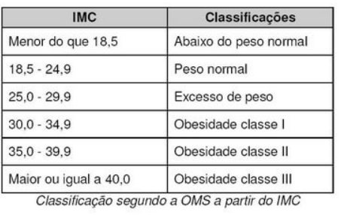
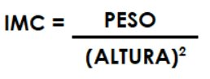
Exercícios:
18) Um motorista deseja colocar no seu tanque X reais de gasolina. Escreva um algoritmo que a partir do preço do litro da gasolina e o valor do pagamento, imprima quantos litros ele conseguiu colocar no tanque.
19) Faça um algoritmo que a partir de um número retorne como resposta se ele é par ou impar
20) Calcule o IMC conforme tabela e fórmula abaixo:
21) Faça um algoritmo que a partir da idade de uma pessoa e de acordo com a idade exiba a seguintes mensagens:
Menor que 16 anos - não pode votar
Entre 16 e 18 anos e maior que 70 anos - voto opcional
Entre 18 e 70 anos - voto obrigatório

Slide 24
Exercícios:
22) Criar um algoritmo que a partir de dois números do tipo inteiro e mostrar se um é multiplo do outro em qualquer ordem.
23)Faça um programa que a partir de um número apresente como resultado a multiplicação de 10 até 0.
24)A partir das idades de uma determinada quantidade de pessoas dentro de uma lista diga no final quantas são de maior e menor idade.

Slide 25



Parabéns pela conclusão de mais uma matéria!
Obrigado!
Esta apresentação se destina exclusivamente à exibição interna e seu conteúdo não poderá ser divulgado à clientes ou público externo sem prévia autorização.
Breno Magrani
breno.magrani@t2mlab.com

